Slide 1

ỦY BAN NHÂN DÂN PHƯỜNG VIỆT HƯNG
TRƯỜNG MẦM NON GIANG BIÊN
LĨNH VỰC PHÁT TRIỂN NHẬN THỨC
Đề tài: NBTN Tàu thủy
Lứa tuổi: 24- 36 tháng
Giáo viên: NguyễN Thị Thanh Nga
Nguyễn Thị Bích Phượng
Năm học: 2025- 2026

Slide 2


Ổn định tổ chức:
Cô và trẻ hát bài:
“ Em đi chơi thuyền”

Slide 3

NBTN: Tàu thủy

Slide 4
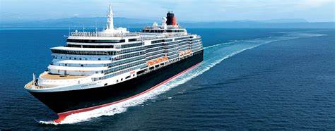

Slide 5
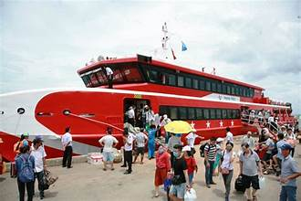

Slide 6
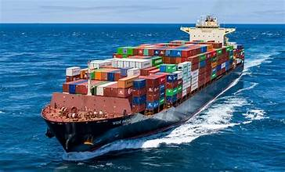

Slide 7

Mở rộng

Slide 8
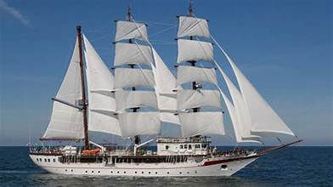
Thuyền buồm

Slide 9
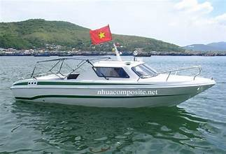
Ca nô

Slide 10
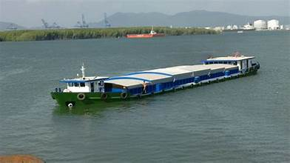
Xà lan

Slide 11

Kết thúc

